Slide 1
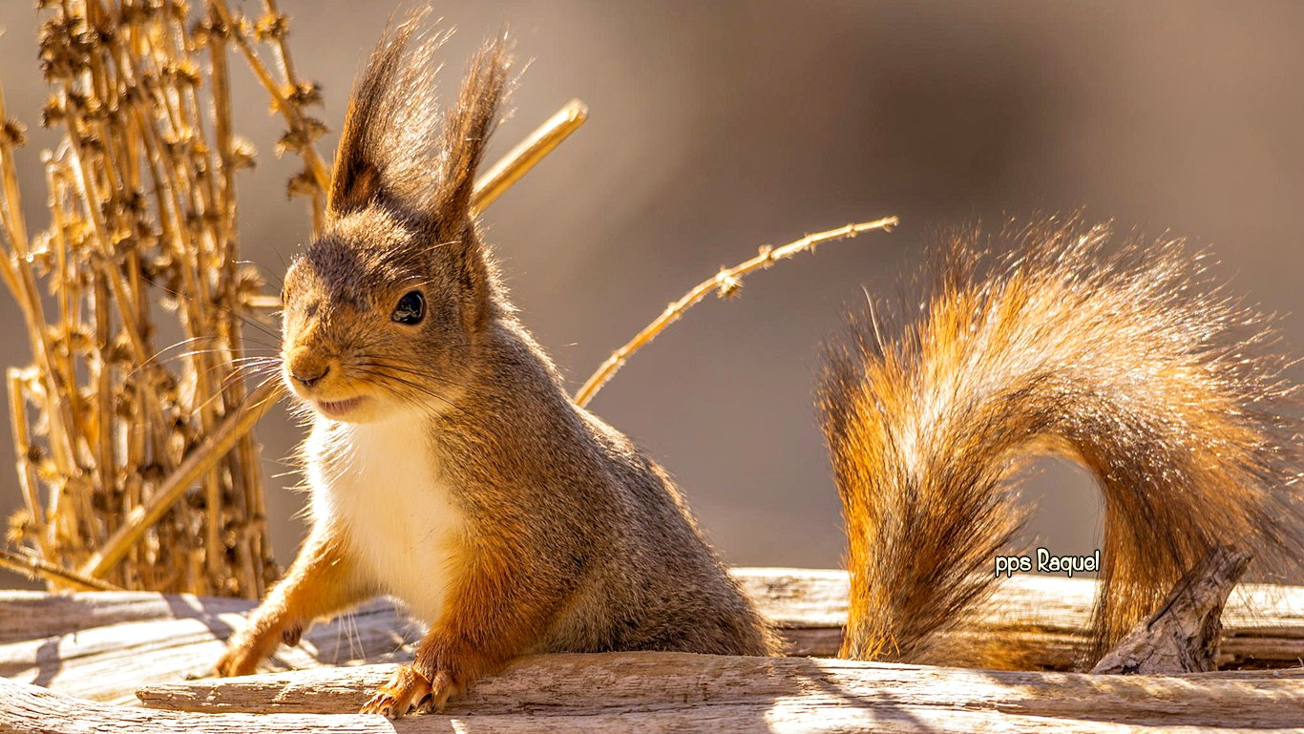




Slide 2
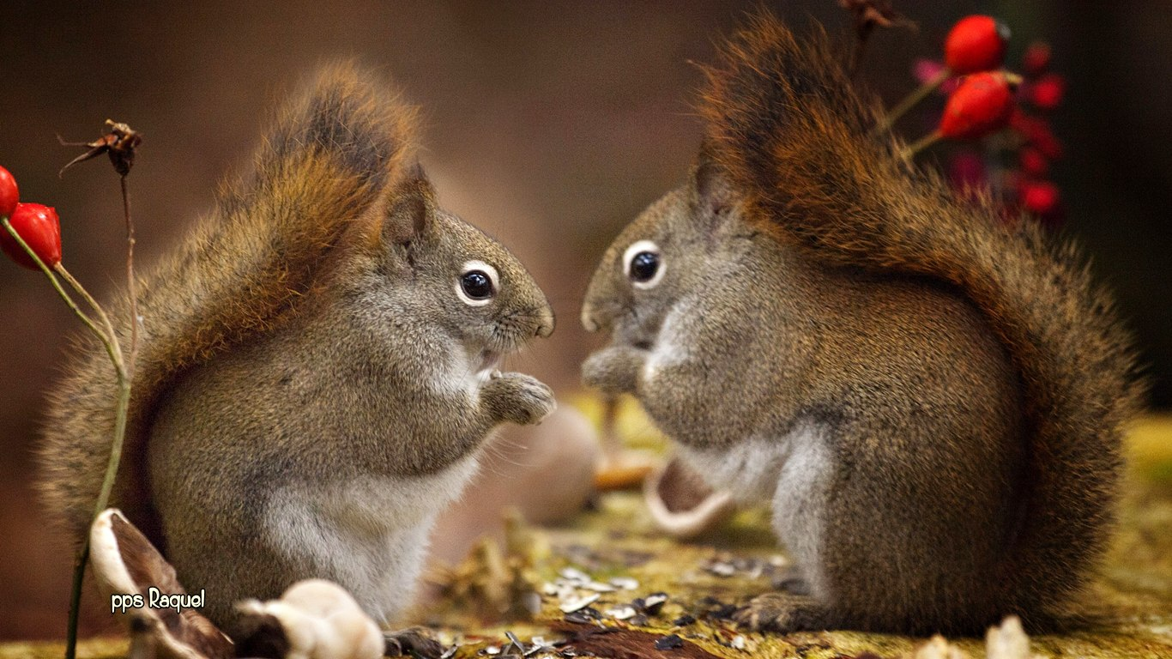

Slide 3
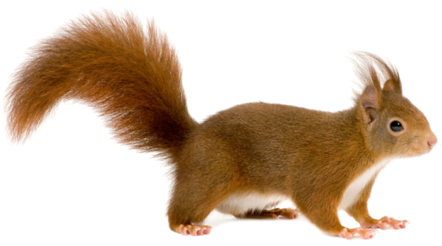
Características de las ardillas
Las ardillas son mamíferos que pertenecen al grupo de los roedores, y de las cuales se conocen, hasta el momento 500 especies. Entre ellas destacan la ardilla europea, la voladora, la de tierra y la listada.

Slide 4
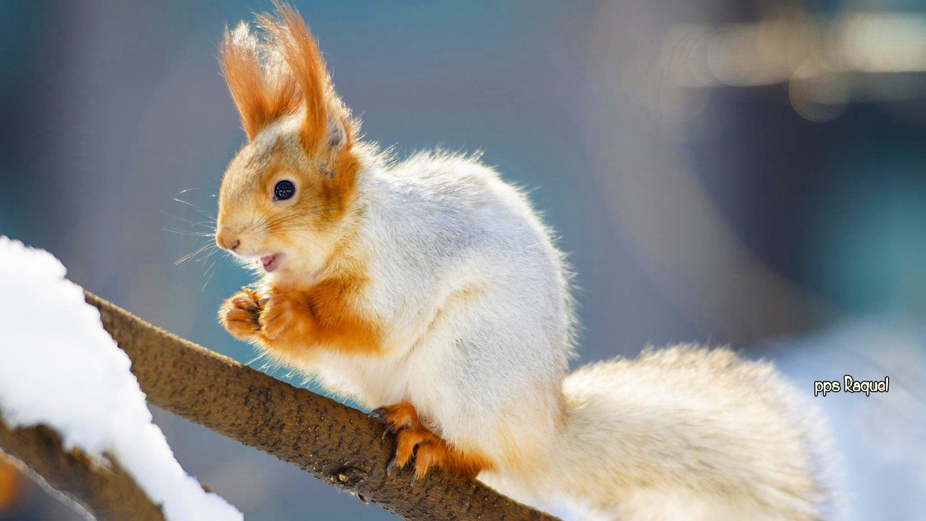

Slide 5
ANIMALES DIURNOS
Estos animalitos realizan sus actividades durante el día, con excepción de los ejemplares de ardilla voladora que son nocturnos. Se encuentran distribuidos por todos los continentes, menos en Australia.
Las ardillas suelen vivir en bosques caducifolios o de coníferas. No obstante, algunas especies se encuentran adaptadas a vivir en hábitats que van desde la taiga al desierto. Para lograr esto, las ardillas han desarrollado capacidades y estrategias para soportar las temperaturas extremas.

Slide 6
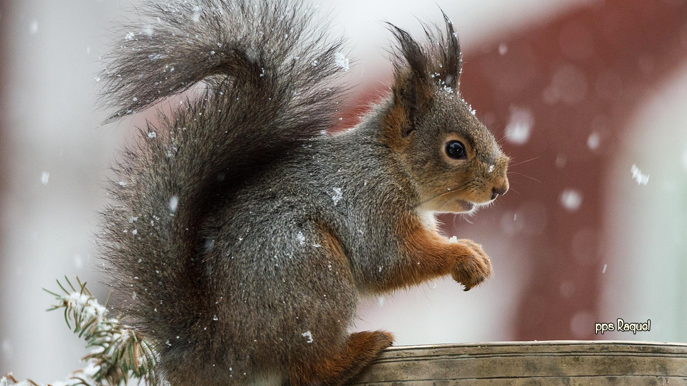

Slide 7
SENSIBILIDAD AMBIENTAL
Y es que estos mamíferos son muy sensibles a los cambios ambientales; al punto de permanecer inactivas en climas cálidos, cuando las temperaturas son elevadas. Por su parte, las que habitan en climas extremadamente fríos suelen hibernar. Excepto las terrestres, la mayoría de las especies de ardillas son arborícolas.
La esperanza de vida de las ardillas varía entre ocho y 12 años de edad. Son animales muy ágiles, con un gran desarrollo del olfato, el oído y la vista, al punto de sostenerse el criterio de que perciben los colores.

Slide 8
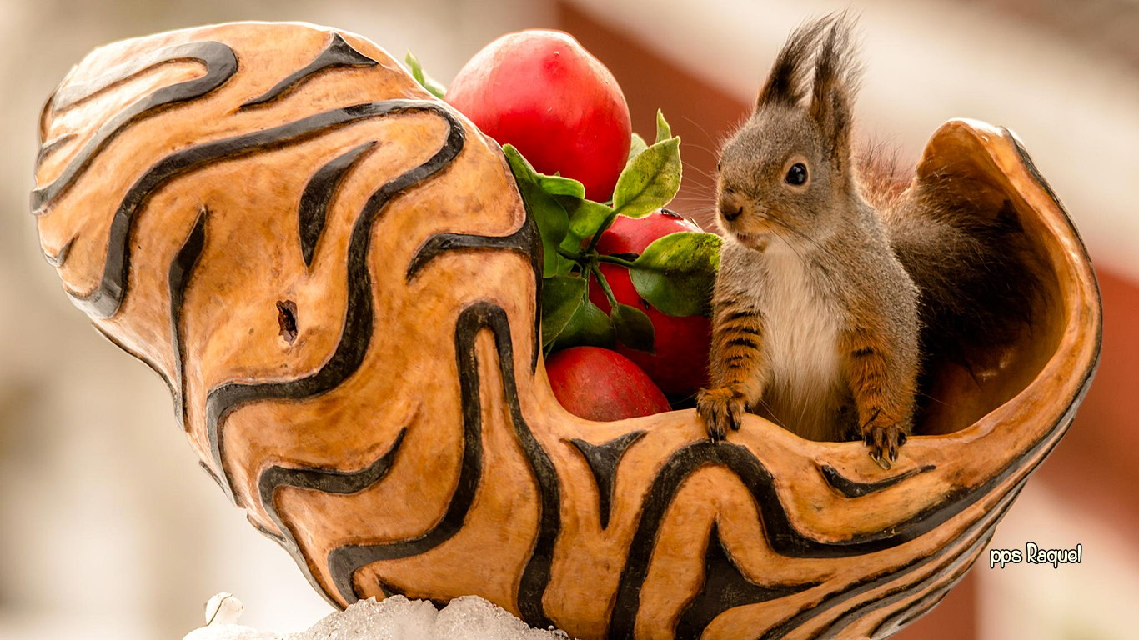

Slide 9
ASPECTO
Las ardillas son animales pequeños, cuyo tamaño varía de una especie a otra. No obstante, la proporción media de estos mamíferos oscila entre 19 y 45 cm, y una significativa parte de su cuerpo está ocupada por la cola, que mide de 15 a 20 cm.
Los individuos más pequeños pertenecen a la especie de las ardillas pigmeas africanas, con 13 cm de longitud; mientras la más grande es la ardilla gigante de Asia, con cerca de 90 cm de largo.
La larga cola de estos animales les permite mantener el equilibrio, al tiempo que deviene en instrumento de comunicación, y para advertir la presencia de depredadores. Por su parte, las patas delanteras de las ardillas constan de cuatro dedos y las traseras de cinco. Excepto el dedo pulgar, el resto posee un buen desarrollo y uñas largas, curvadas y afiladas. La movilidad de las patas delanteras le permite a la ardilla sujetar y pelar los alimentos con gran facilidad.

Slide 10
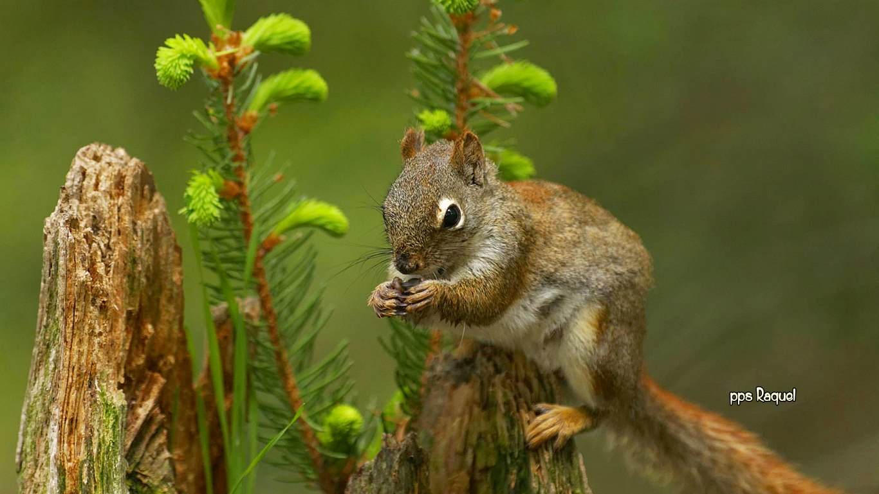

Slide 11
CABEZA DE LAS ARDILLAS
En la cabeza de las ardillas sobresalen sus ojos brillantes y dos grandes dientes incisivos delanteros, los cuales suelen ser sustituidos de manera natural en caso de romperse o caerse.
Estos mamíferos alcanzan la madurez sexual antes de cumplir el año y comienzan el período de reproducción durante la primavera. La gestación dura un mes y suelen tener entre tres y cinco crías. Cuando las criaturas nacen no presentan pelo y tienen los ojos cerrados. Luego de seis meses las nuevas ardillas pueden considerase adultas.
Las ardillas suelen tener al menos dos nidos: uno ligero en verano y otro impermeable en invierno. En la construcción de los mismos utilizan ramitas y musgos. Las ardillas también suelen aprovechar los nidos abandonados por otras aves y los huecos de los árboles. Comúnmente, estos animales permanecen en el nido durante todo el invierno, solo salen cuando no tienen provisiones y el hambre las acedia.

Slide 12
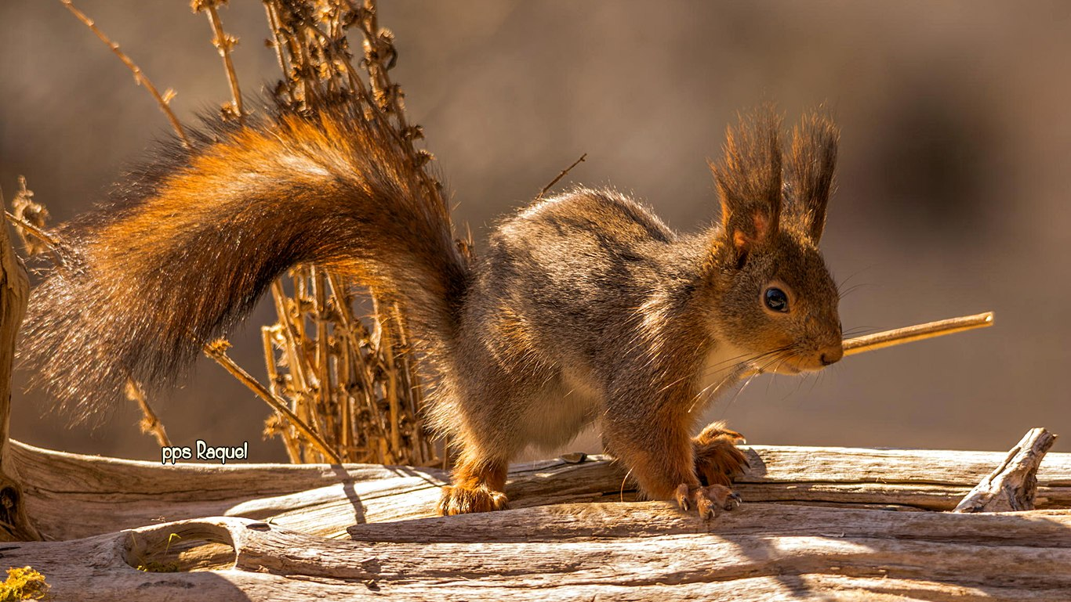

Slide 13
ALIMENTACIÓN
La alimentación de las ardillas se basa en frutas, flores, bellotas, nueces y semillas, que almacenan en sus madrigueras para cuando llegue el invierno. También ingieren insectos y arañas. Para transportar estos suministros usan unas bolsas llamadas abazones, que presentan en su hocico. Asimismo, suelen excavar en el suelo para almacenar la comida.
El hábito de las ardillas de esconder las semillas y frutas, contribuye a la reforestación de determinadas áreas. Por tal motivo, estos animalitos no solo destacan por su belleza sino por su utilidad al ecosistema

Slide 14
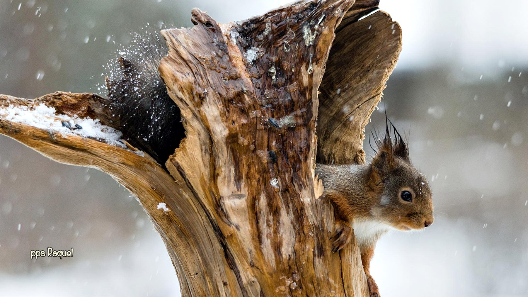

Slide 15
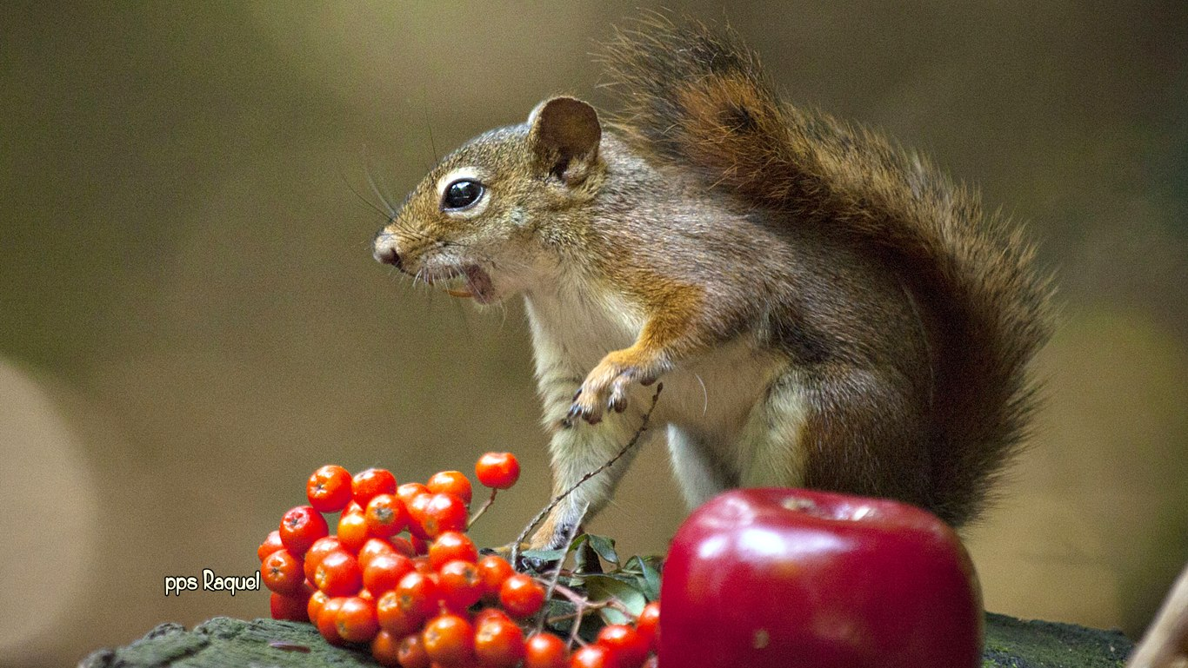


Slide 16
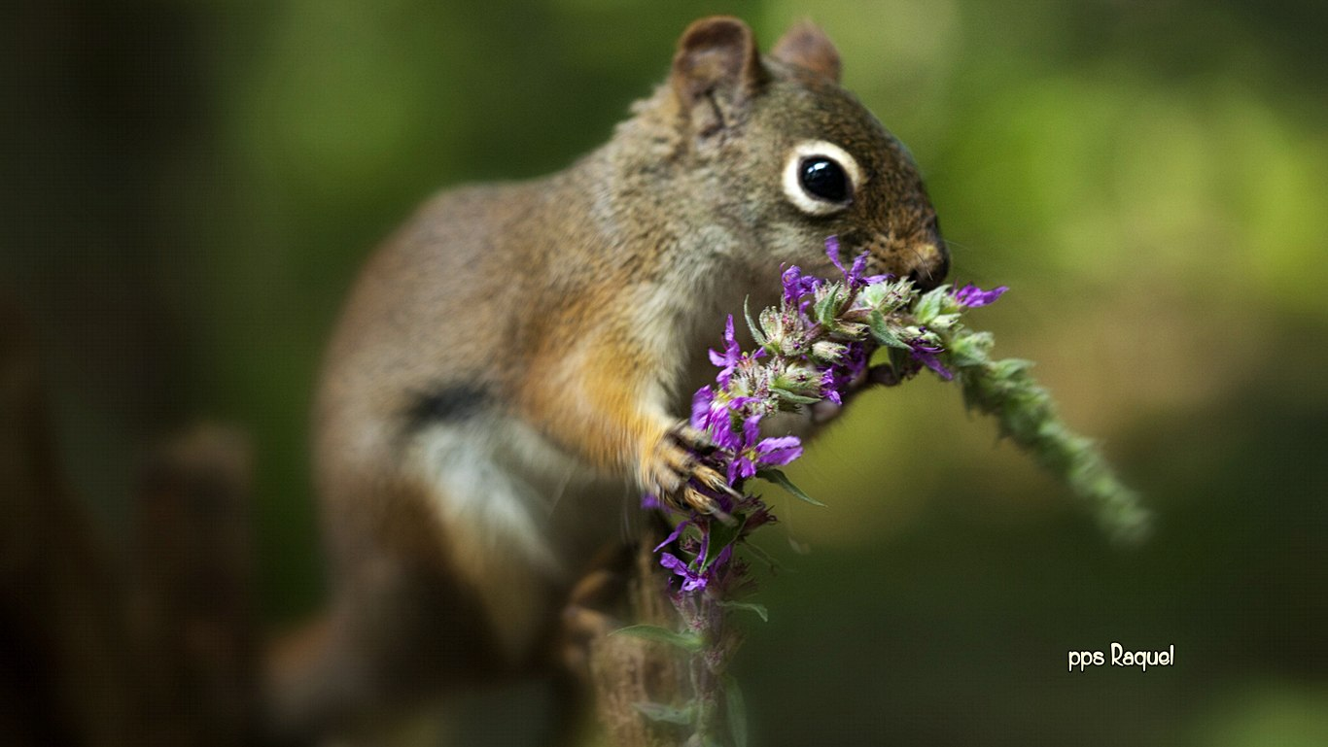

Slide 17
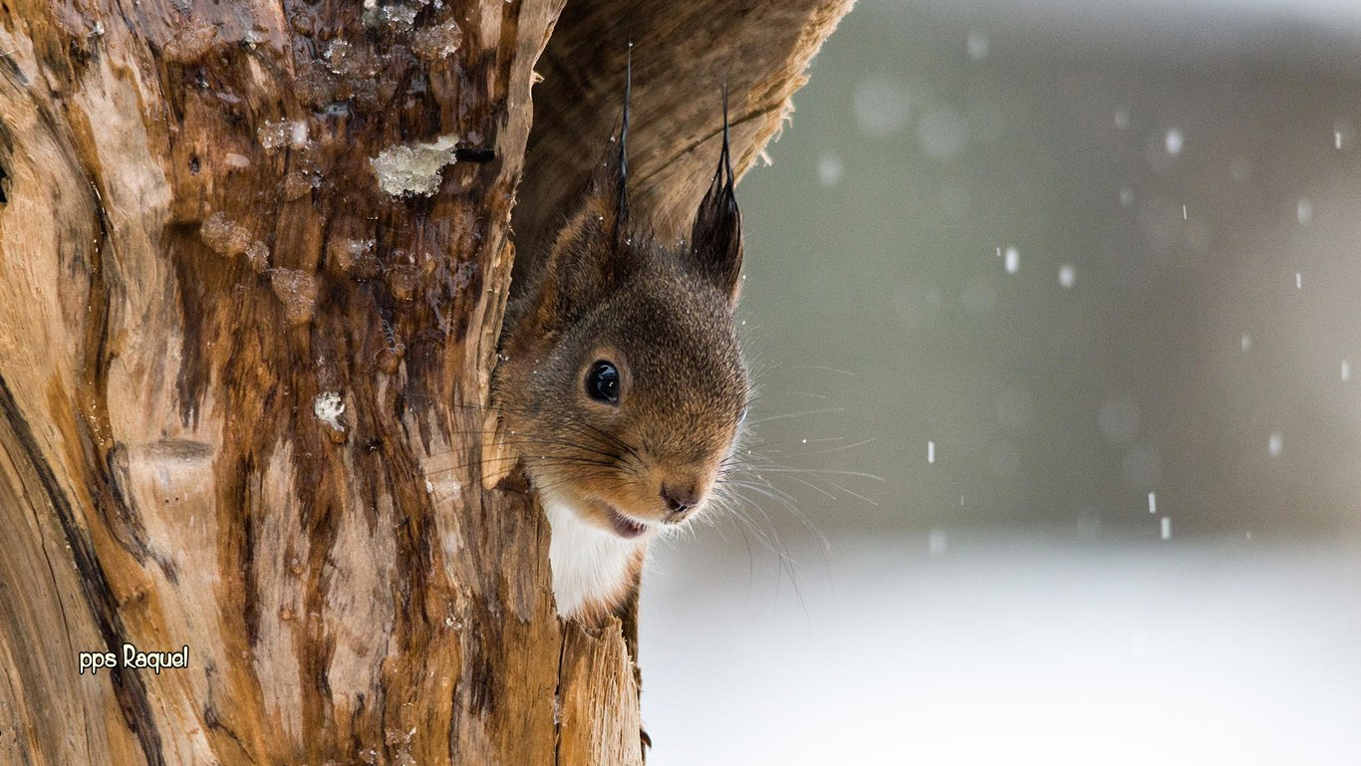

Slide 18
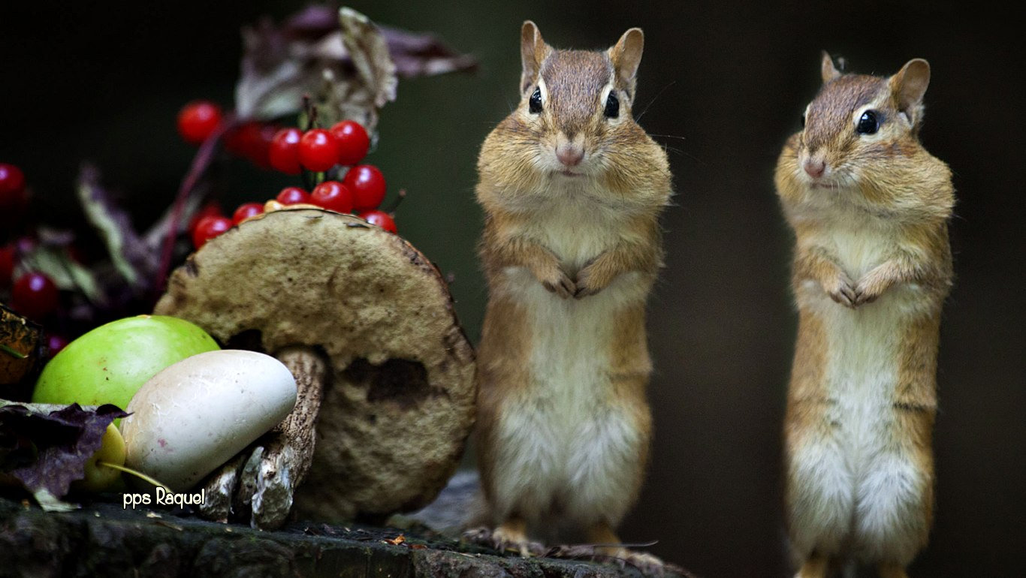

Slide 19
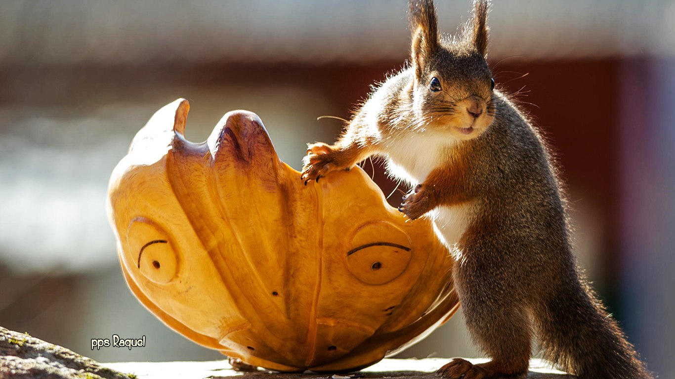

Slide 20
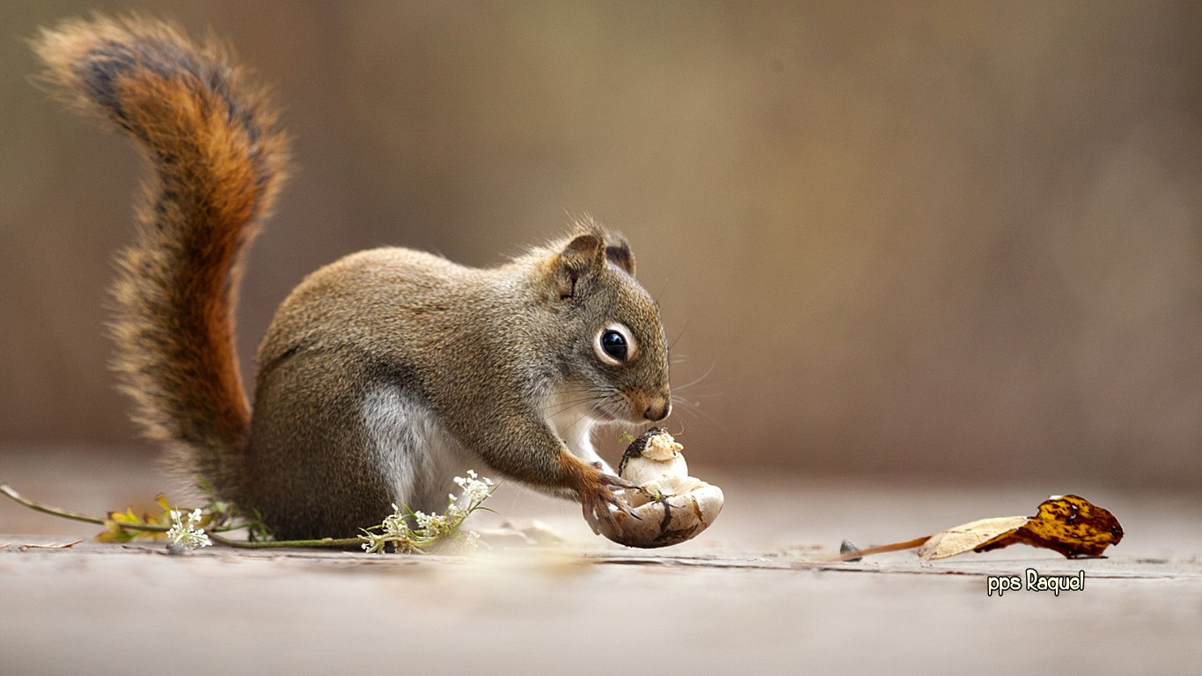

Slide 21
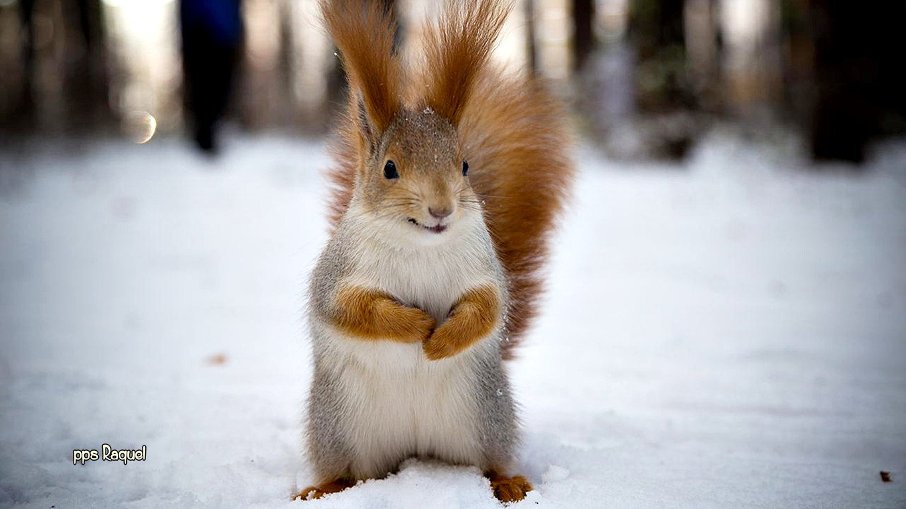

Slide 22
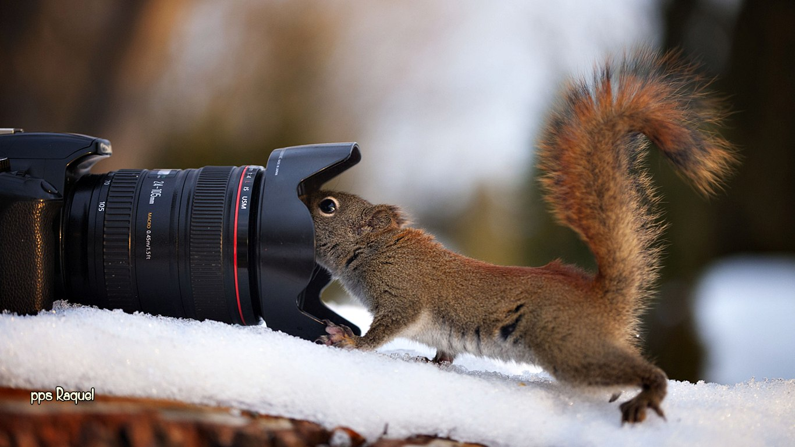

Slide 23
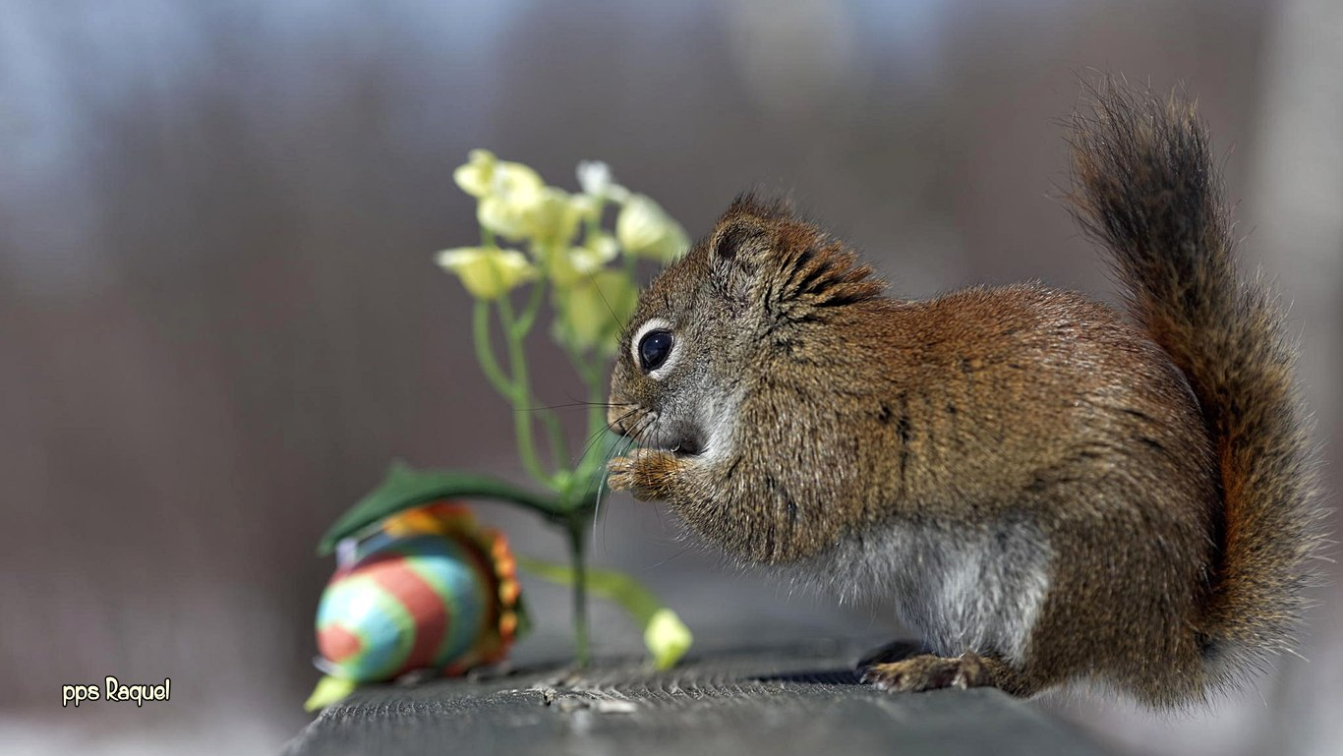

Slide 24
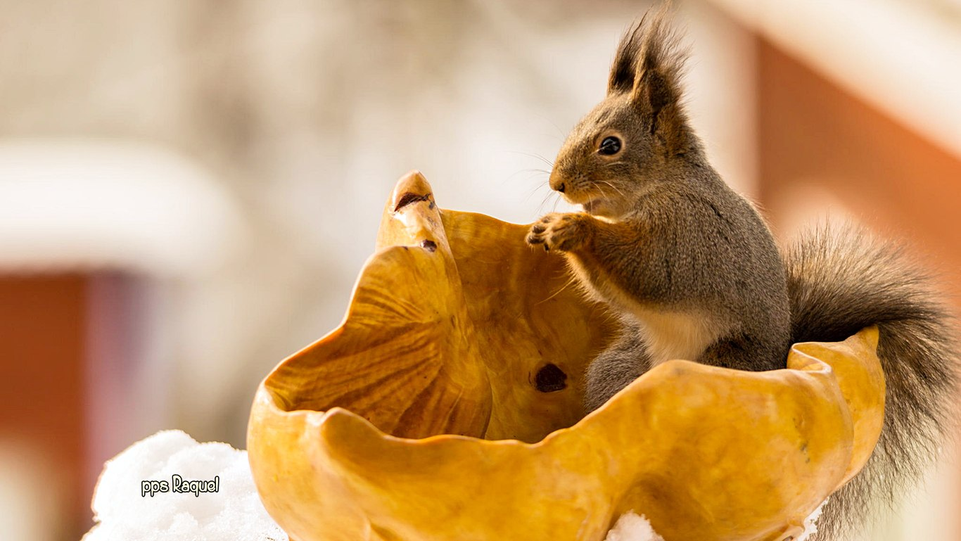

Slide 25
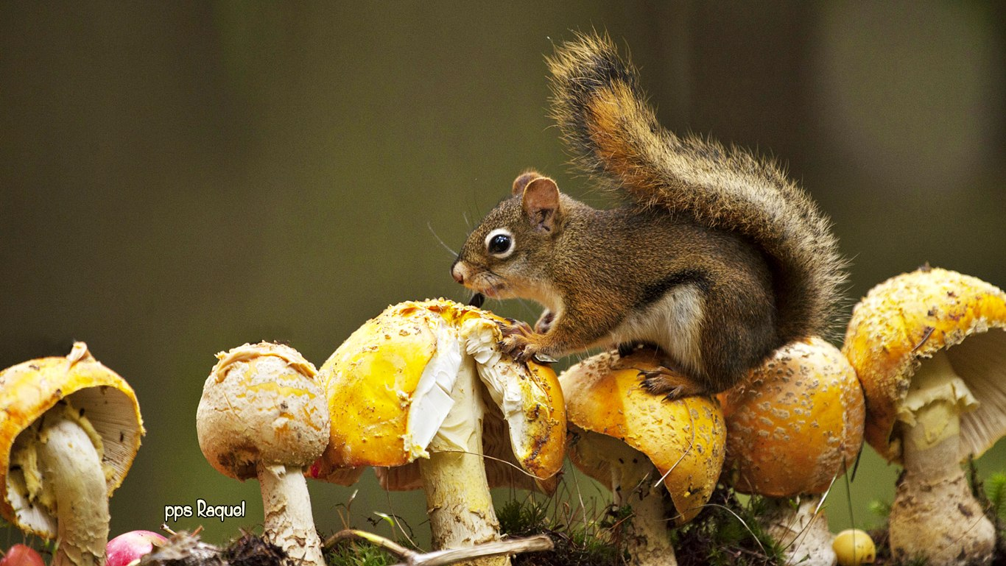

Slide 26
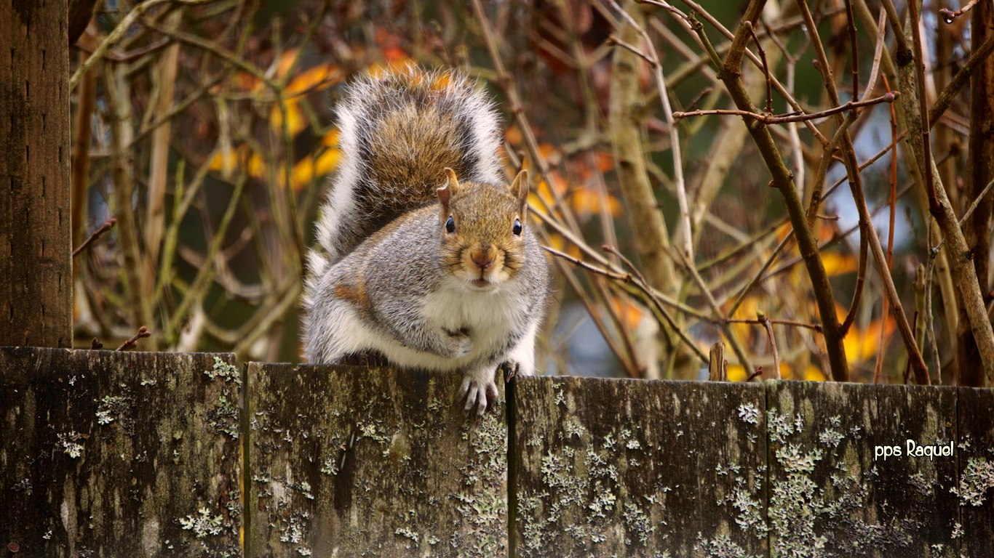

Slide 27
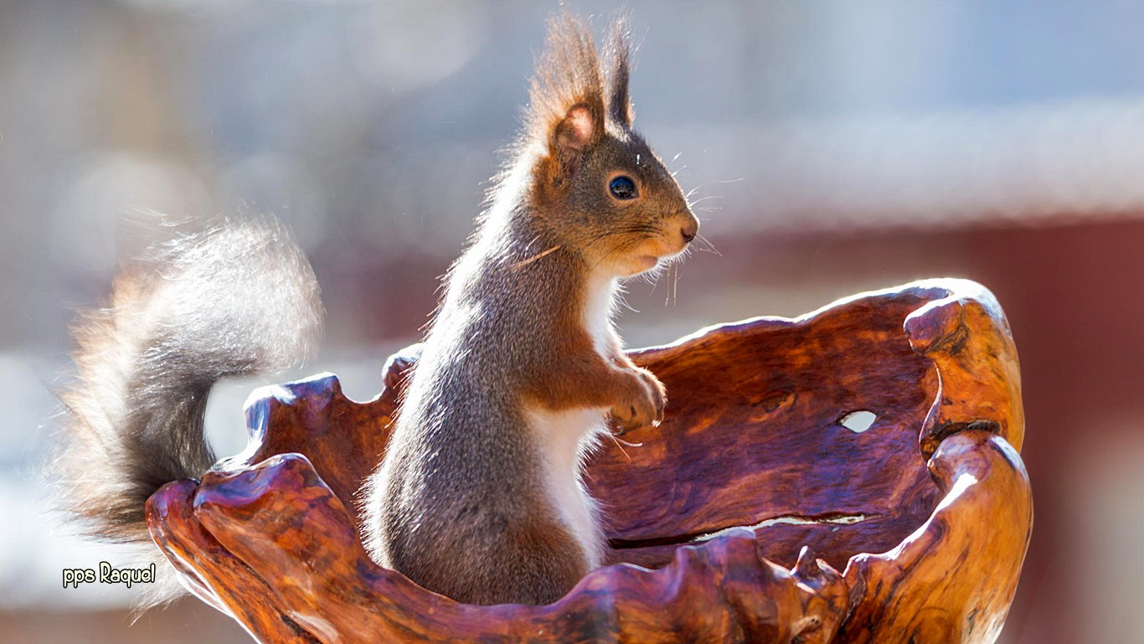

Slide 28
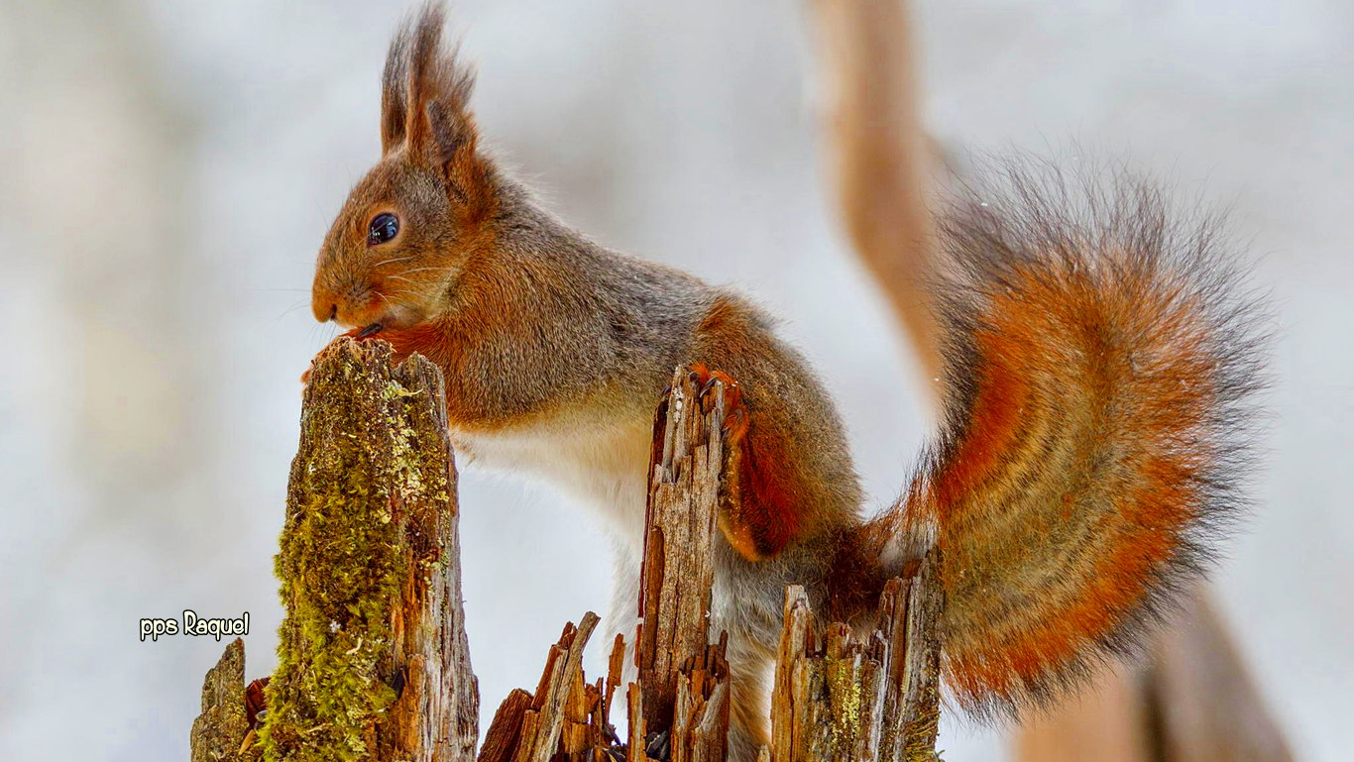

Slide 29
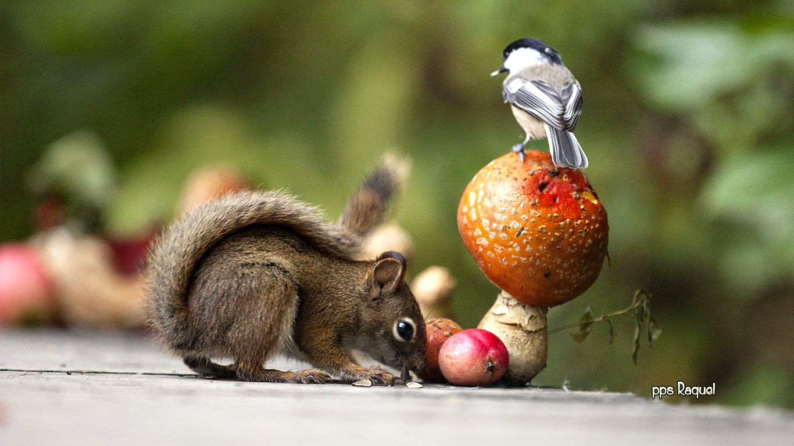

Slide 30
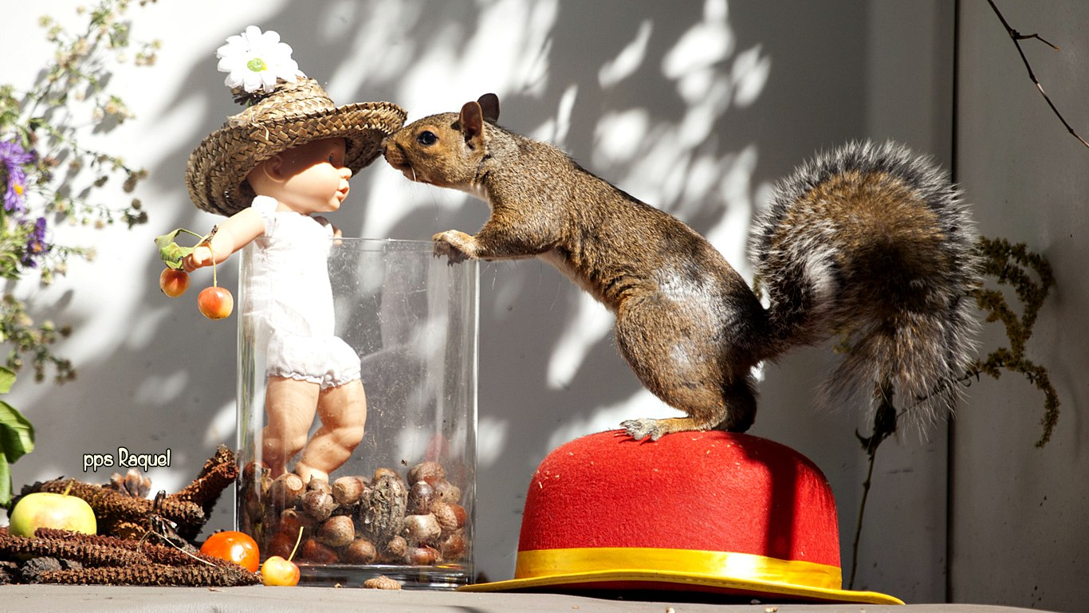

Slide 31
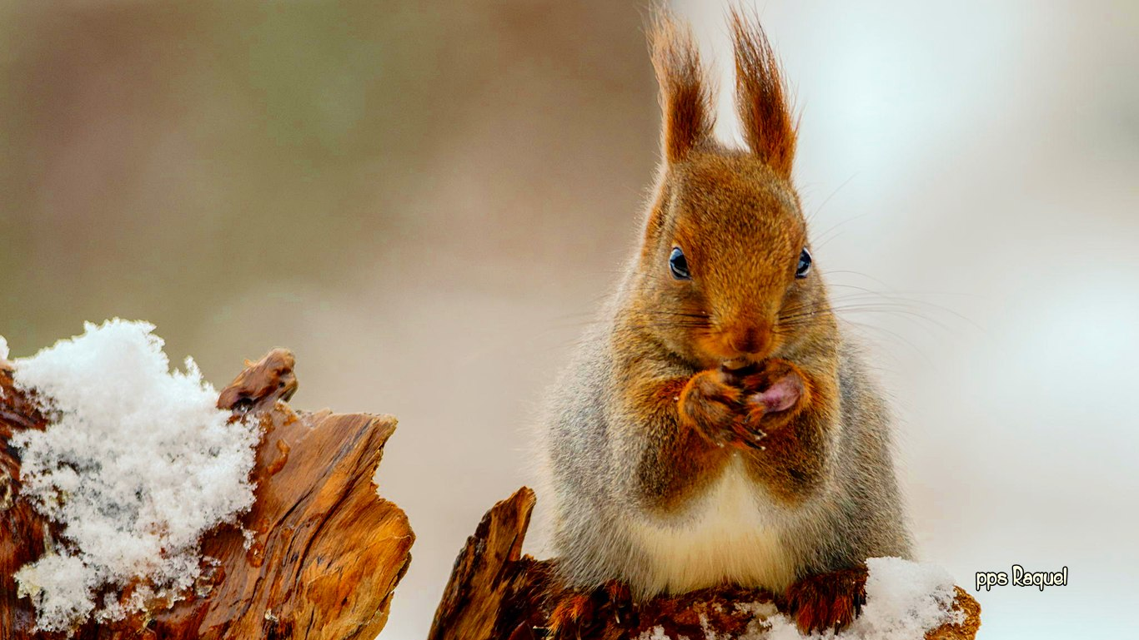

Slide 32
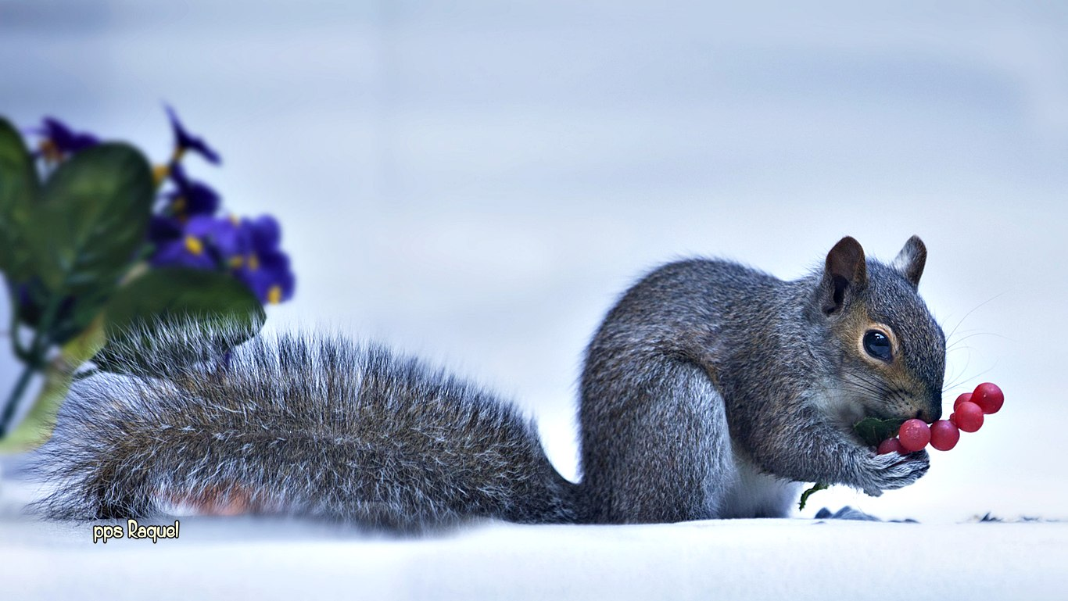

Slide 33
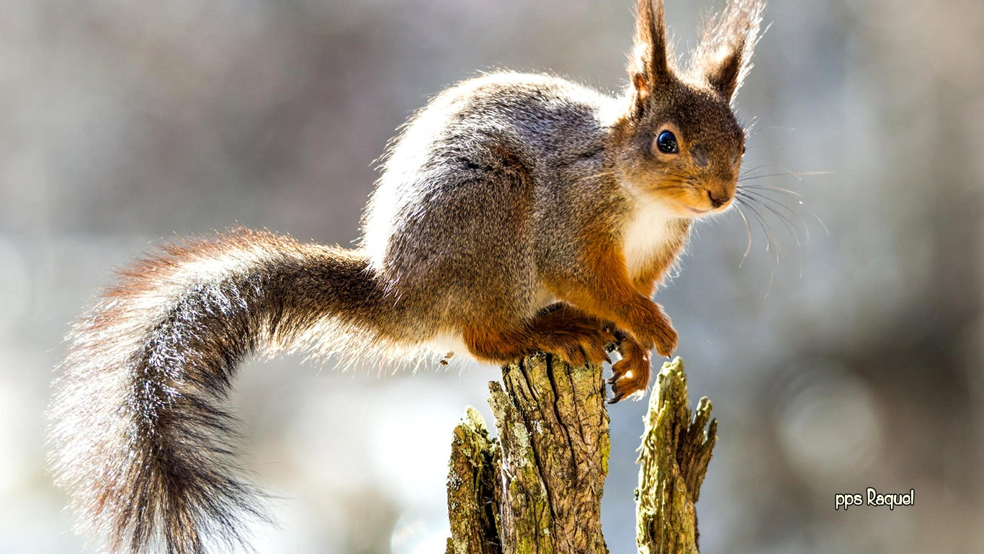

Slide 34
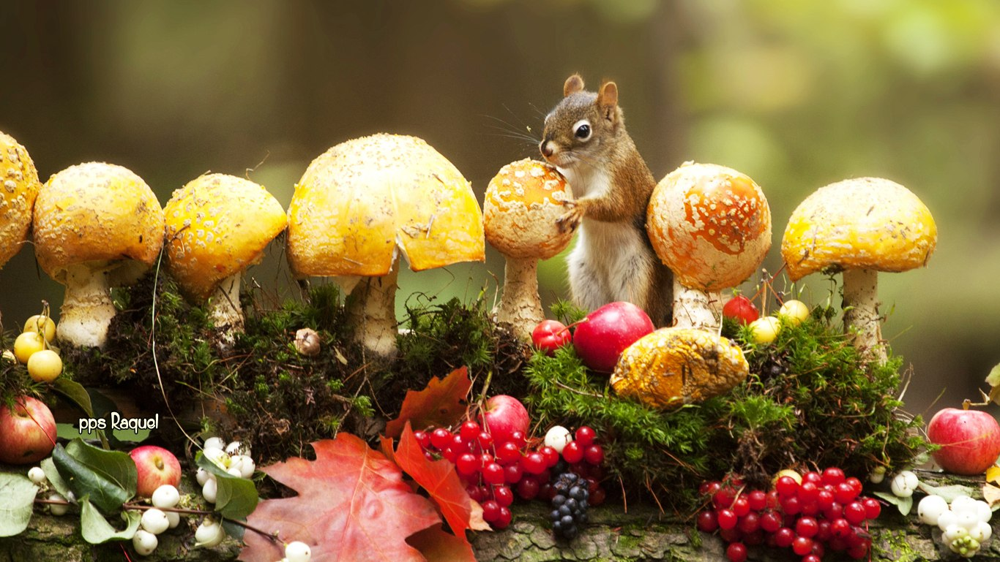

Slide 35
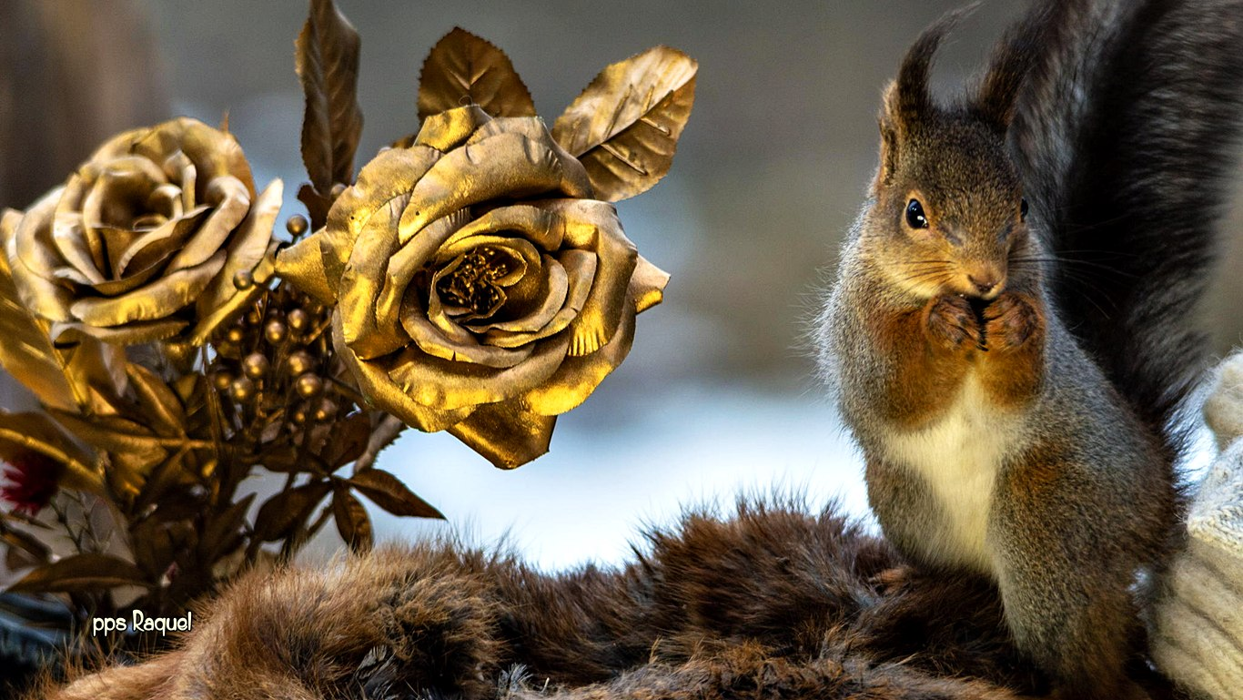

Slide 36
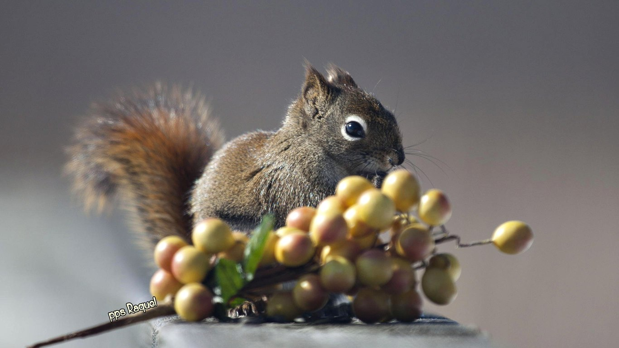

Slide 37
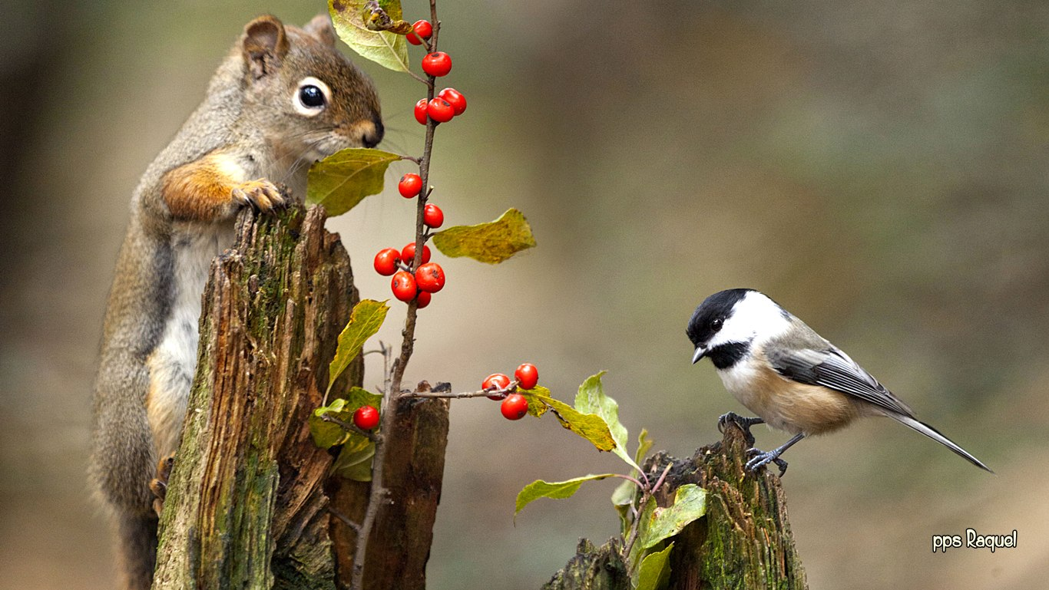

Slide 38
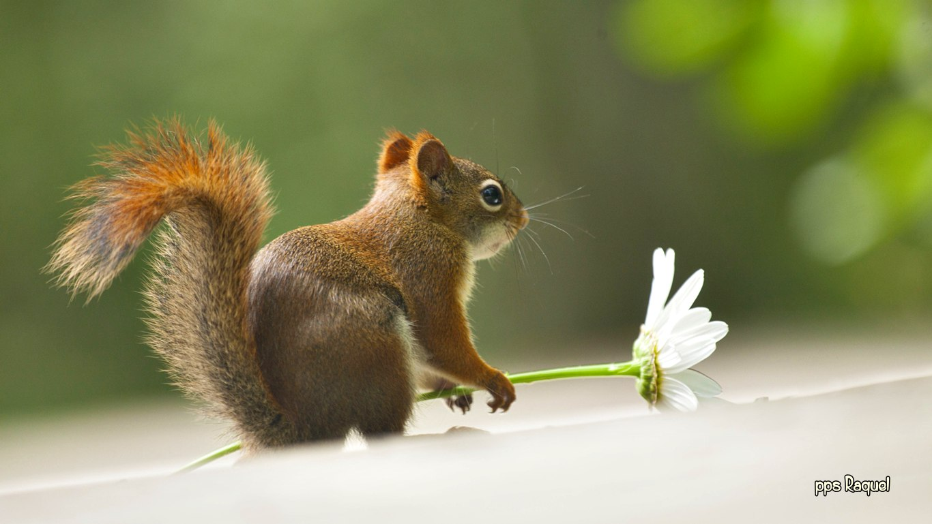

Slide 39
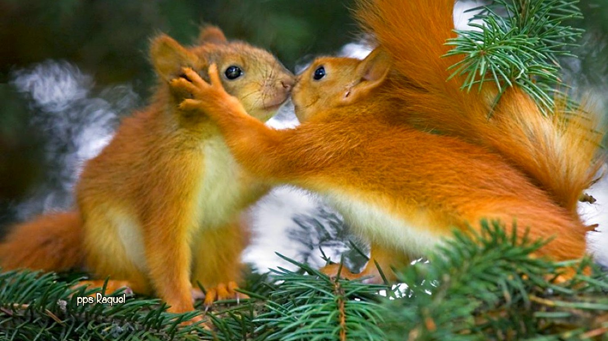

Slide 40
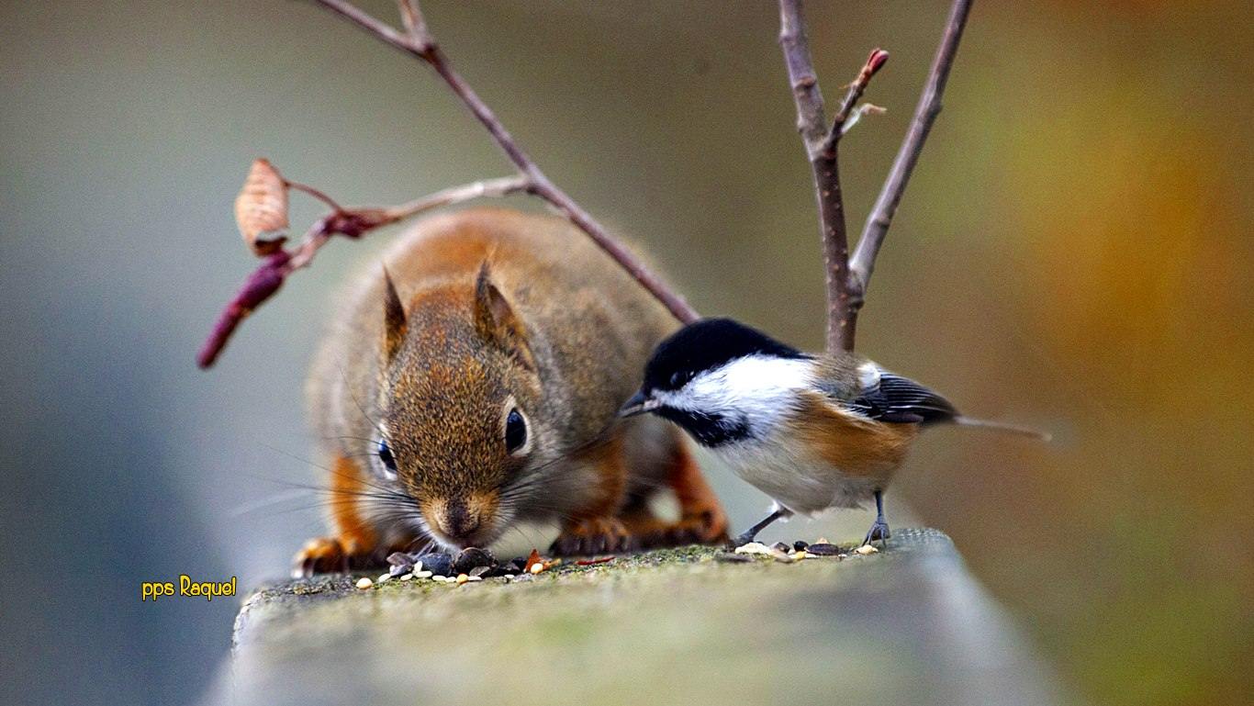

Slide 41
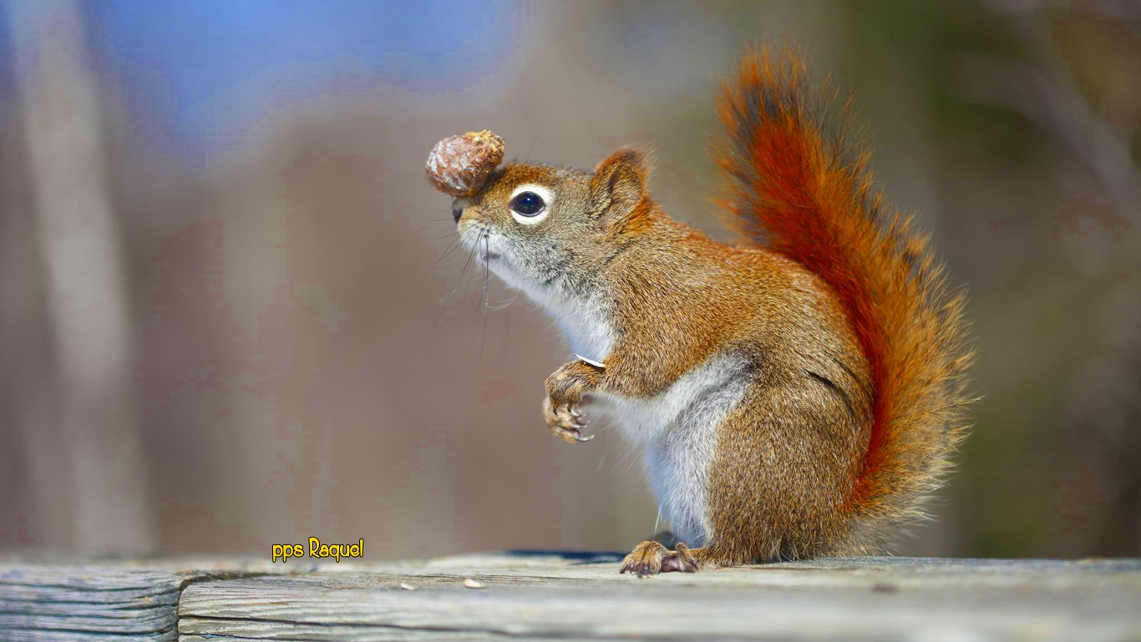

Slide 42
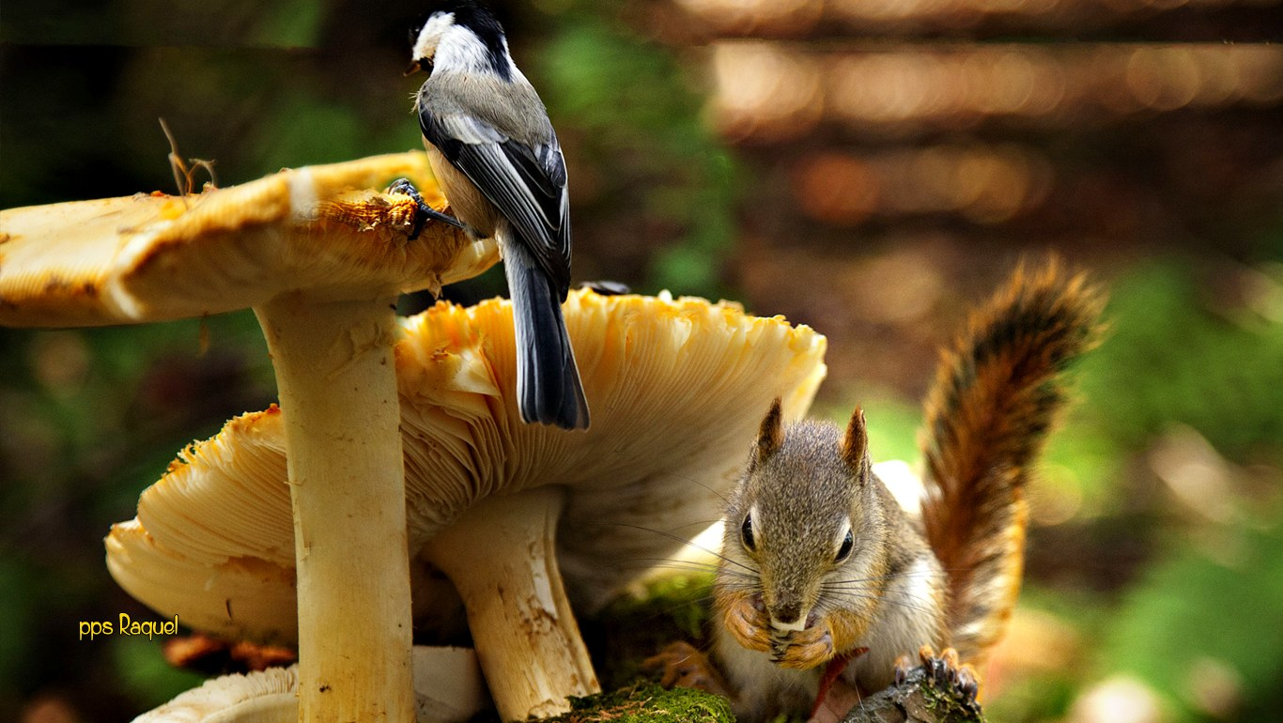

Slide 43
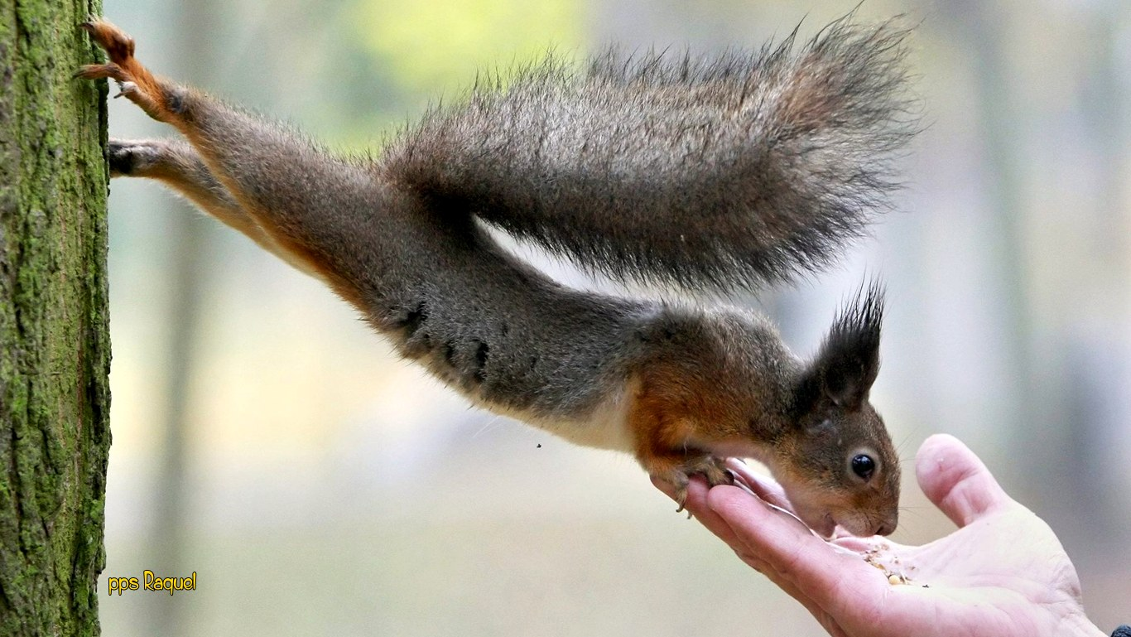

Slide 44
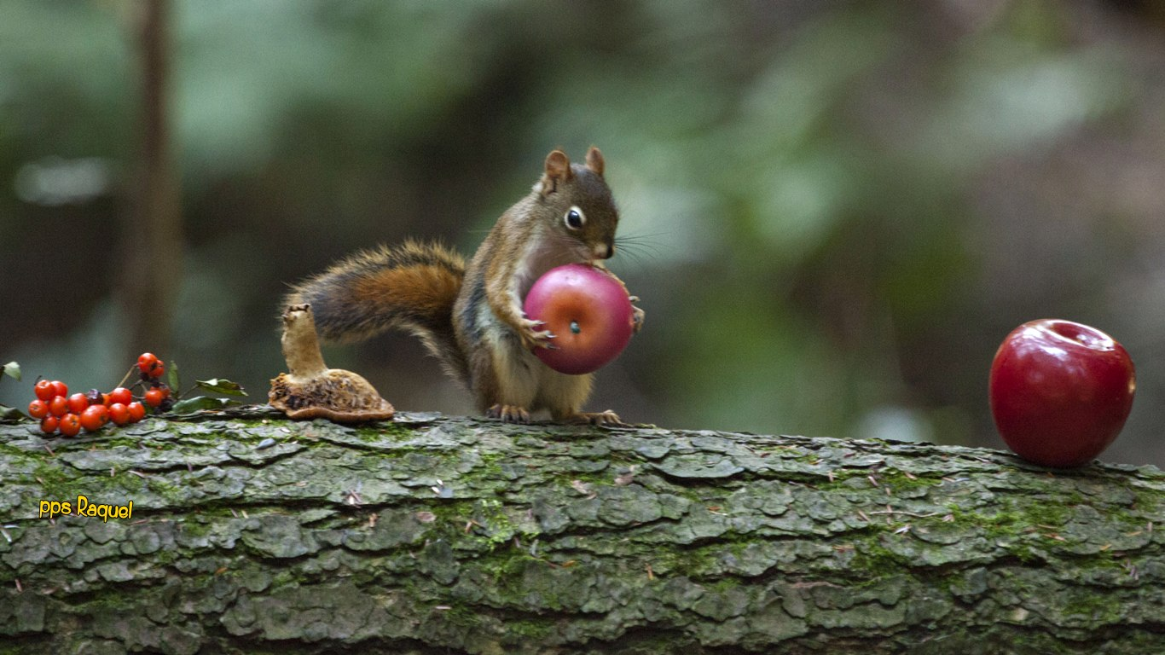

Slide 45
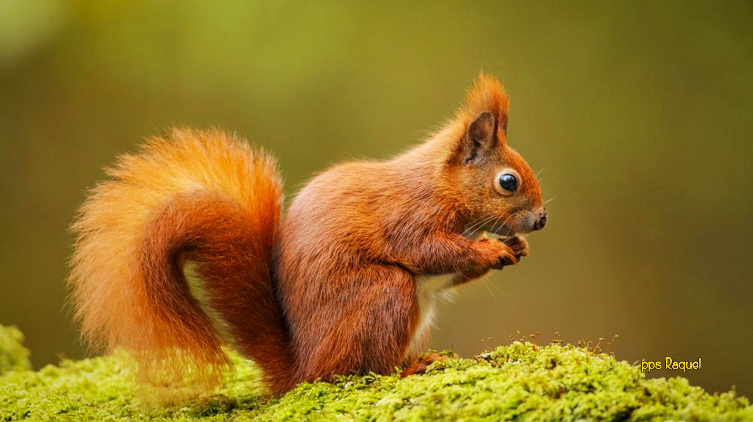

Slide 46
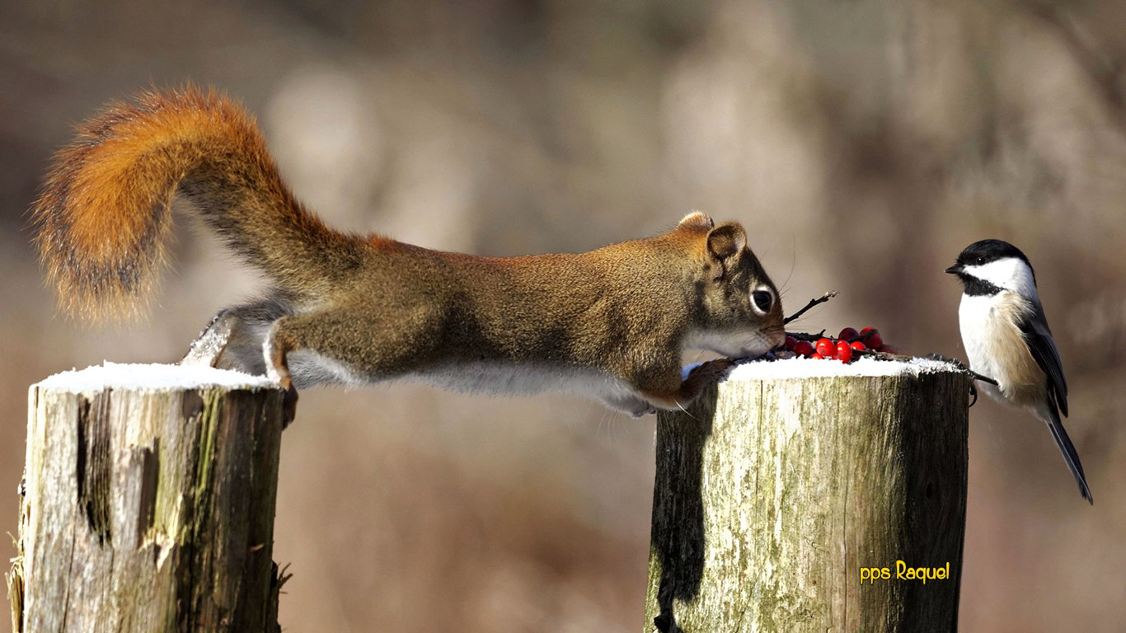

Slide 47
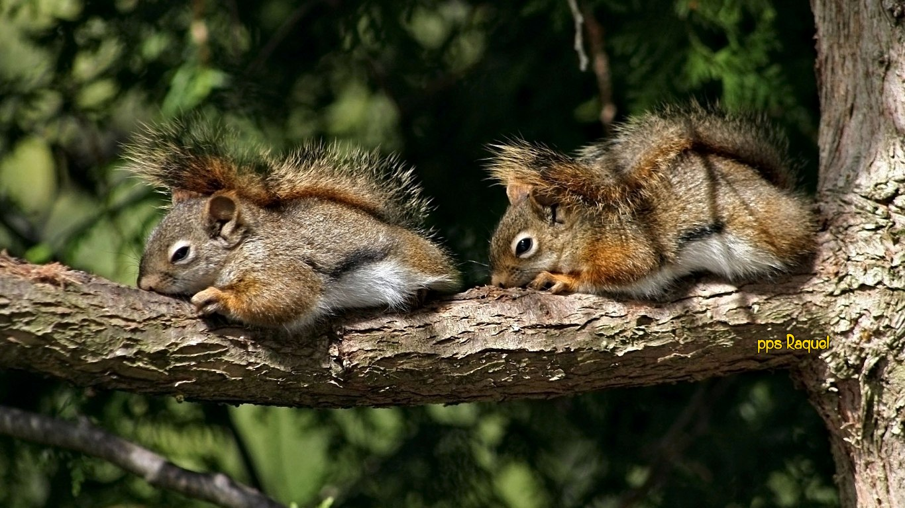

Slide 48
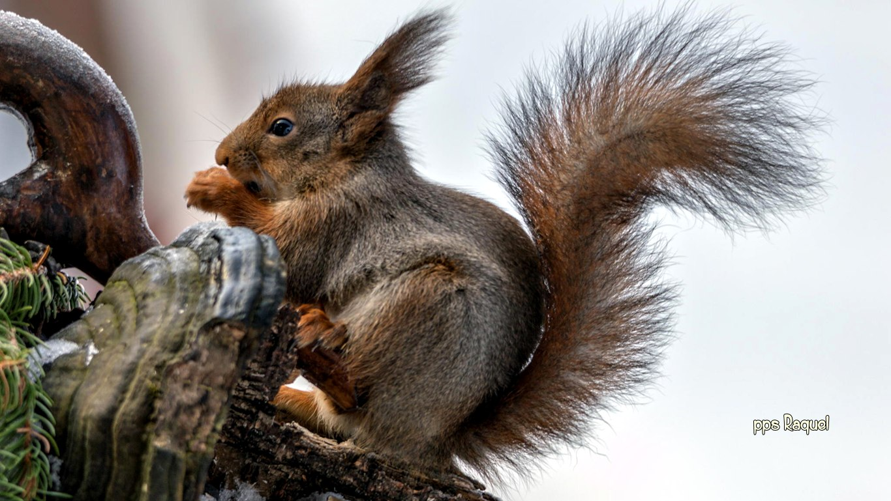

Slide 49
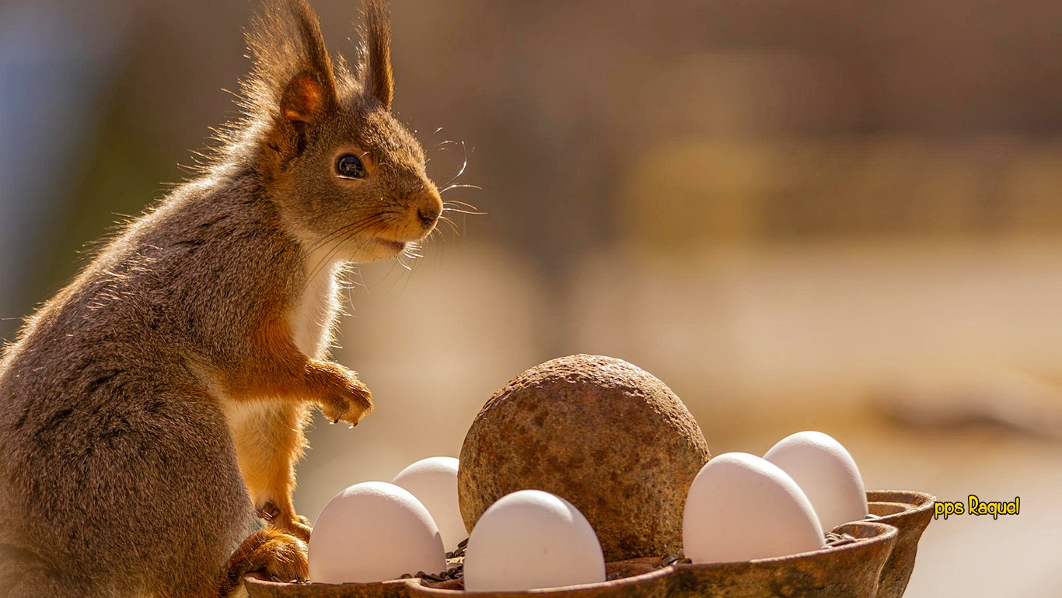

Slide 50
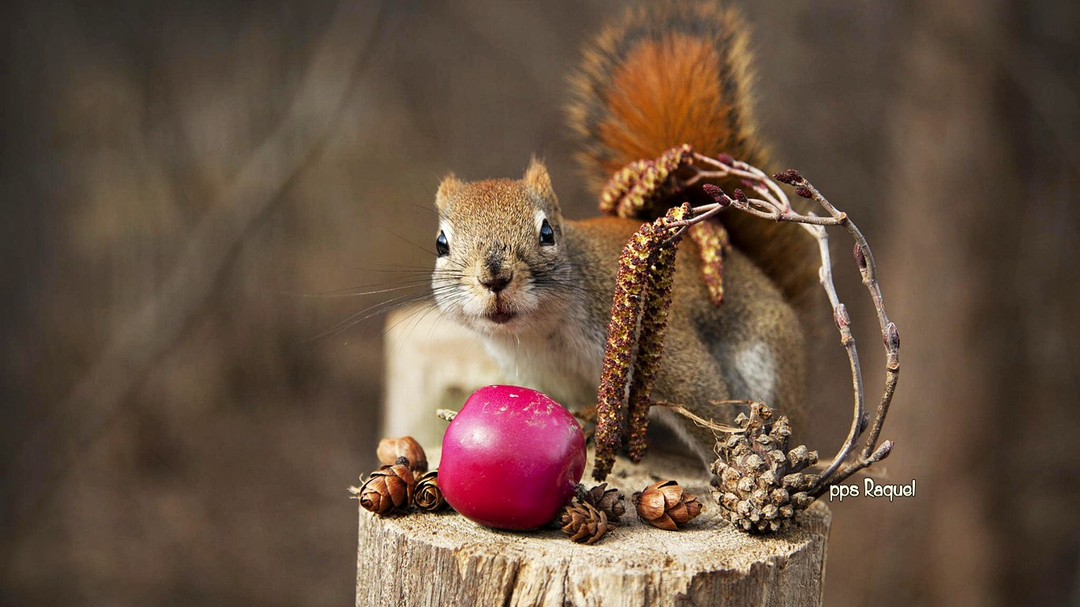

Slide 51
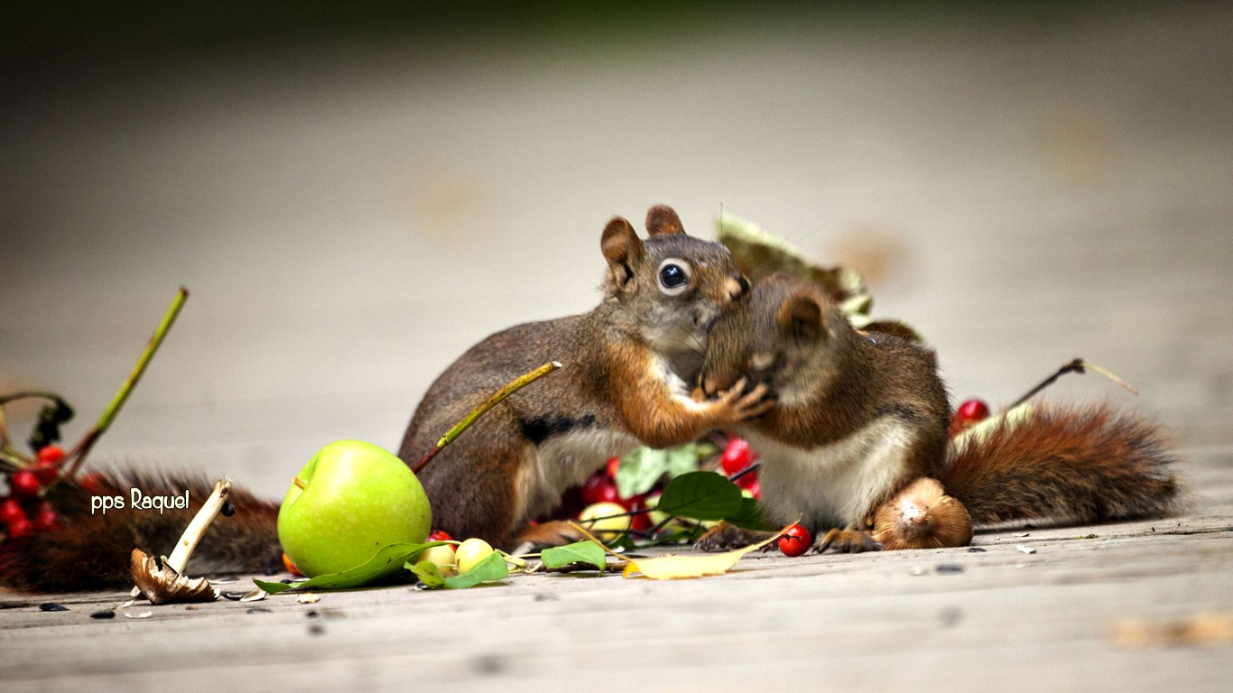

Slide 52
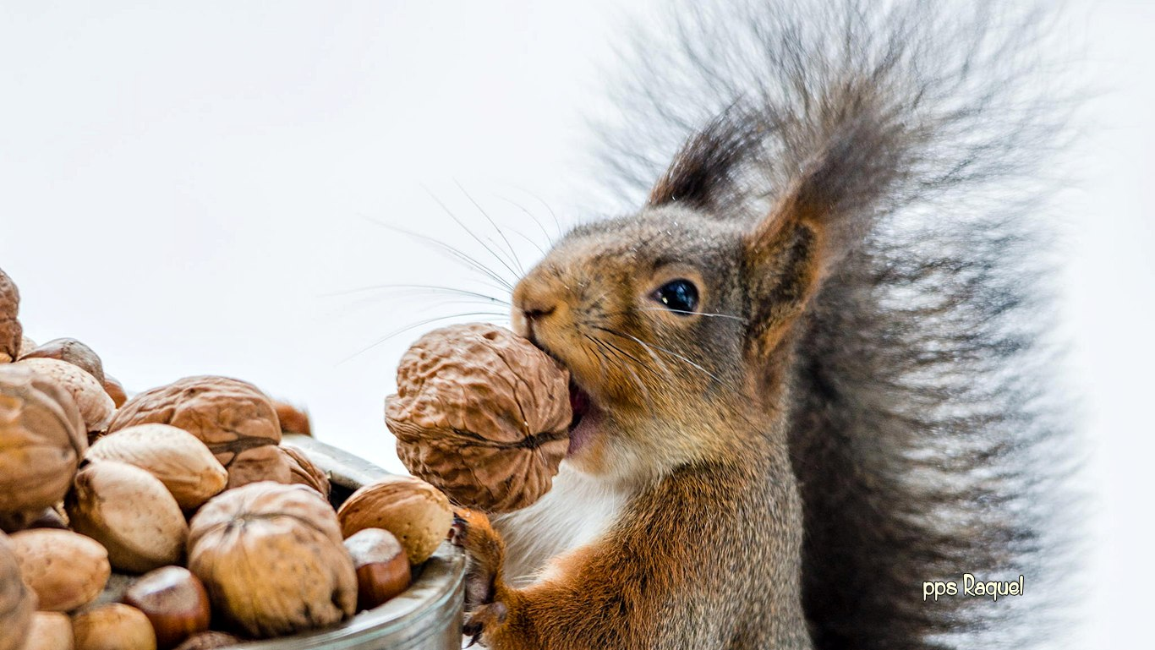

Slide 53
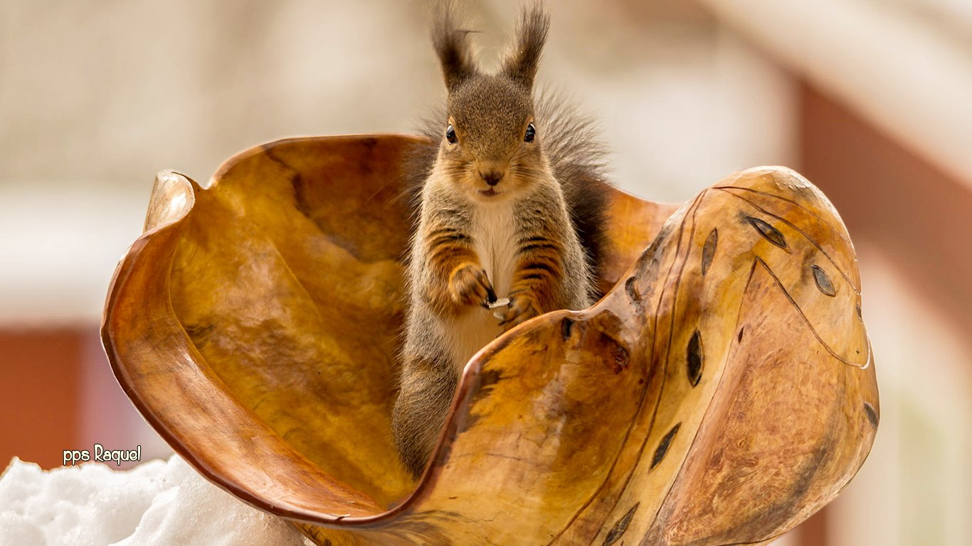

Slide 54
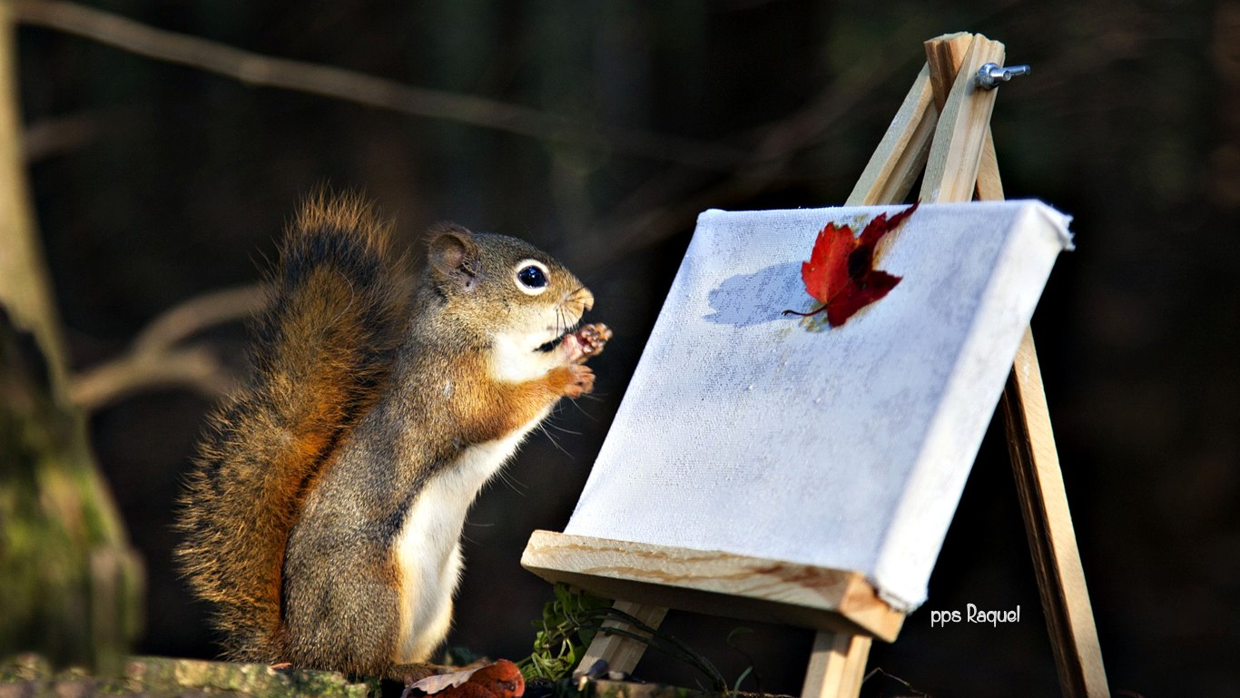

Slide 55
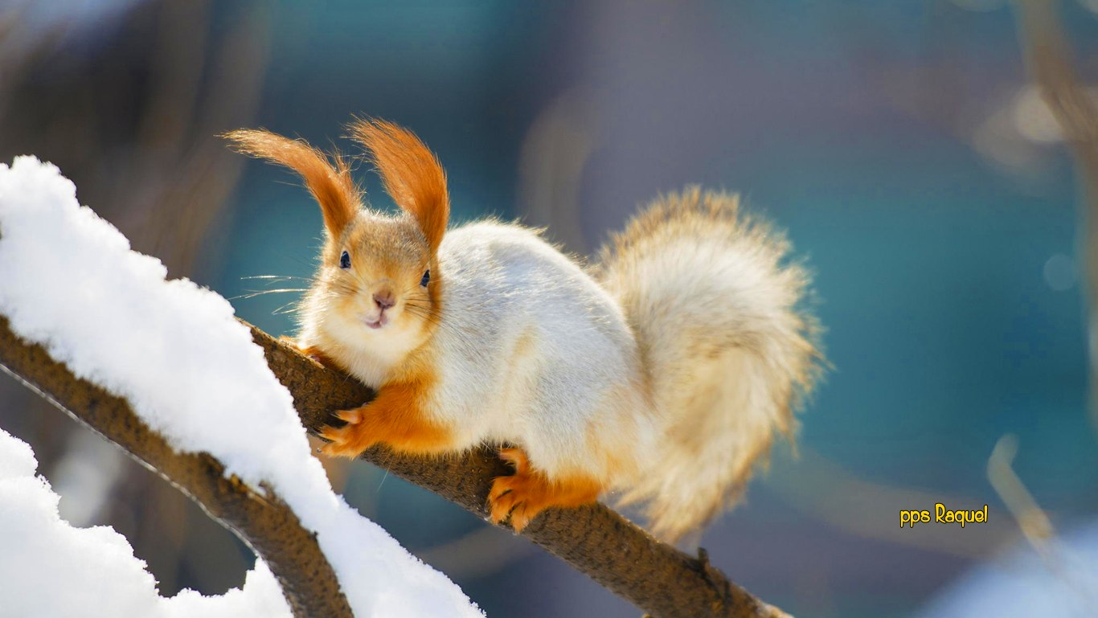

Slide 56


Slide 57


Slide 58


Slide 59


Slide 60



Slide 61









¿Te ha gustado?
Puedes ver más entrando
Aquí
Además puedes recibir powerpoints en tu correo electrónico suscribiéndote aquí:
Esta presentación powerpoint ha sido creada y compartida única y exclusivamente para mispps.com

